Slide 1


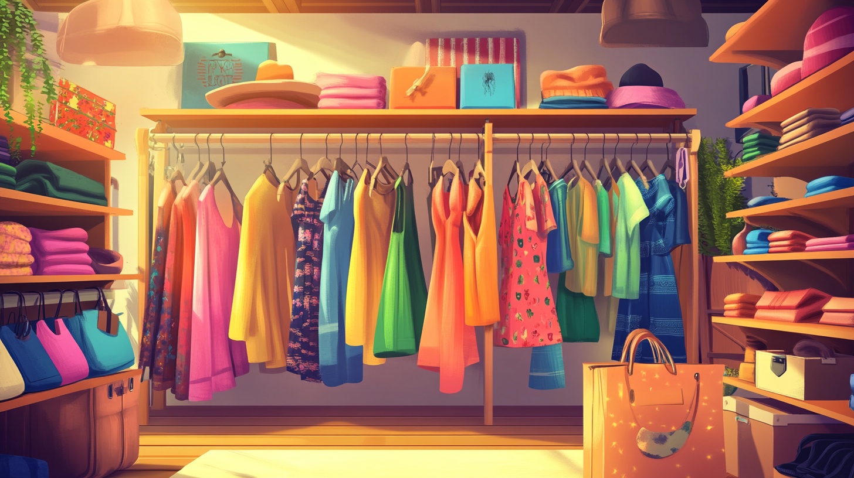












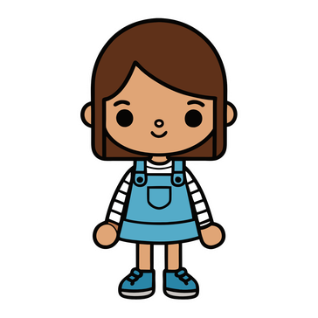



Стіл впав на лампу
Хвилі пливуть по човну
Яблуко їло Аллу
Молоко п’є Славу
Полиця стоїть на кока-колі
У пили Володя
Лампа впала на стіл
Кока-кола стоїть на полиці
Човен пливе по хвилях
Слава п’є молоко
Алла їла яблуко
У Володі пила

